Slide 1
Sinir sistemi (I)

Slide 2
Sinir sistemi
Anatomik yerleşimleri açısından
Merkezi Sinir Sistemi (MSS)
Periferik Sinir Sistemi;
MSS,
Beyin
Medulla Spinalisten (MS);
Periferik Sinir Sistemi
Kranyal
Spinal Sinirlerden Oluşur.
İşlevsel Yönden İse
Somatik Sinir Sistemi
Otonom Sinir Sistemi Şeklinde Gruplandırılır.

Slide 3
Periferik sinir sistemi
Bu sistemdeki nöronlar sinyalleri
MSS ile reseptörler
MSS ile effektörler arasında iletirler.
43 çift sinirden oluşur
12 çift kraniyal
31 spinal sinirden meydana gelir. Servikal, torasik, lomber, sakral, koksigeal olmak üzere 5 farklı bölümden oluşur.
Çoğu sinirler hem afferent hem de efferent nöronların aksonlarından oluşur

Slide 4
Periferik sinirler
Afferent
Efferent nöronları ve aksonları içerir.
Efferent nöronlar ise ikiye ayrılır
Somatik sinir sistemi
Otonom sinir sistemi
Parasempatik
Sempatik
Enterik

Slide 6
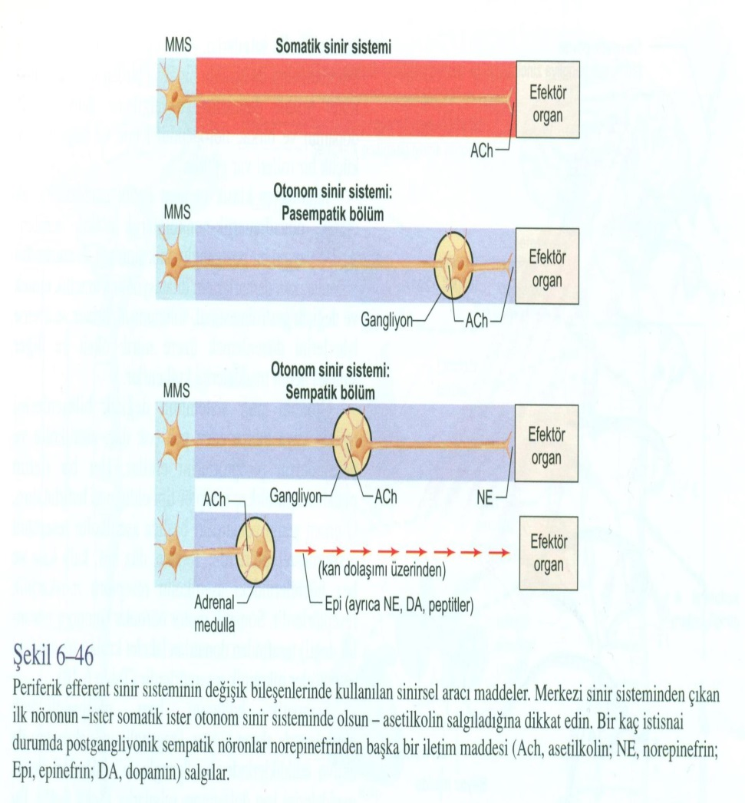
Efferent nöronlar
Sinyalleri MSS den kas ve bezlere taşırlar.
Somatik kısmı
MSS den çizgili kaslara giden tüm sinir liflerinden meydana gelir.
Bu nöronların soma kısımları beyin sapı ve medulla spinaliste yerleşmiştir.
Miyelinli kalın uzun aksonları vardır
Herhangi sinaps yapmadan kasa gider.
Sinir uçlarından salgılanan nörotransmitter asetilkolindir.
İskelet kaslarının kasılmasına neden olduğu için motor sinirler adını alır.
Bu sinirlerin uyarılması iskelet kaslarında sadece kasılmaya neden olur.

Slide 7
Otonom sinir sistemi
İskelet kasların dışında kalan dokuların efferent kısmını oluşturur.
MSS ile efektör hücreleri birbirine bağlayan seri halindeki iki nörondan oluşur.
İlk nöron MSS içinde bulunur.
İkinci nöron ise MSS dışında gangliyonlarda bulunur.
Birinci nöronla ikinci nöron arasındaki bağlantıyı kuran aksona preganliyonik lif denir
İkinci hücre (gangliyon) ile hedef hücre arasındaki bağlantıyı kuran aksona ise postgangliyonik lif adı verilir.

Slide 9
Sempatik sinir sistemi
Nöronları
Medulla spinalisin
Torakal (göğüs)
Lumbal (bel) kısmında bulunur.
Gangliyonları omuriliğin iki tarafında gangliyon zinciri oluşturur.
Post gangliyonik lifler nispeten uzundur
Pregangliyonik liflerden Ach salgılanır
Postgangliyonik liflerden genellikle noradrenalin salgılanır.
Dövüş veya kaç yanıtı oluştur
Parasempatik sinir sistemi
Nöronları
beyin
medulla spinalisin sakral kısmında bulunur
Gangliyonları hedef organlara çok yakındır
Postgangliyonik lifler kısadır.
Pregangliyonik liflerden Ach salgılanır.
Postgangiyonik liflerden asetilkolin salgılanır
Gangliyonlarda nikotinik reseptörler
Düz kas,kalp kası, bezlerde ise muskarinik reseptörler bulunur.
Dinlen veya sindir durumunu oluşturur.

Slide 10
Merkezi sinir sistemi
Beyin 4 alt kısımdan oluşur.
Serebrum
Diensefalon Ön beyin
Beyin sapı
Orta beyin
Pons
Medulla oblangata
Serebellum

Slide 11
Ön beyin
Serebrum: sağ ve sol hemisferleri ve onların altında yer alan yapıları içerir.
Merkezi kısmını diensefalon oluşturur.
Serebral hemisferler
Dış kısmı gri renk veren hücre gövdelerinden oluşmuştur. Gri madde veya serebral korteks denir.
İç kısım miyelinli aksonlardan oluşan beyaz madde tabakasından oluşur.
Beyaz madde içinde subkortikal çekirdekler denilen gri maddeler bulunur

Slide 12
Her bir serebral hemisferin korteksi dört loba bölünür
Frontal
Paryetal
Oksipital
Temporal
Girus adı verilen kıvrımlar
Sulkus adı verilen derin oluklar bulunur

Slide 13
Beyin korteksinde motor ve duysal merkez bulunur.
Serebral korteksin büyük bir alanı somatik duysal alandan gelen duyular ve hareketlerin kontrolü ile ilgilidir.
Beyin korteksindeki merkezler farklı bölgelere yerleşmiş olup, tüm merkezler birbirleriyle uyum içinde işlev görürler.

Slide 14
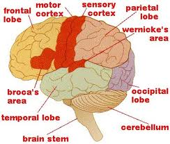
Motor merkez başlıca 6 bölümden oluşur.
1.Motor alan: sulkus sentralisin önünde bulunur, istemli hareketleri kontrol eder. buradaki piramidal motor nöronlar, kortikospinal traktuslar içinde medulla spinalise uzanır.
2.Premotor alan: motor alanın önünde yer alır ve amaca yönelik hareketlerden sorumludur.
3.Frontal göz alanı: premotor alanın önünde olan frontal göz alanının uyarılmasıyla her iki göz aynı yöne döner.
4.Frontal motor göz alanı: İstemli yapılan göz hareketlerini yönetir.
5.Konuşma alanı: frontal, pariyetal ve temporal loblarda yerleşmiştir.
6.Oksipital göz alanı: gözün bir noktaya tespit edilmesini sağlar.

Slide 15
SOMATİK DUYUSAL ALAN (Somatoduysal alan)
Somatik duysal alanın uyarılmasında
elektriklenme,
hafif ağrı ve
uyuşukluk algılanır.
Duysal izlenimlerin analizi, somatik duysal asosiasyon alanın varlığına bağımlıdır.
Primer duysal kortikal alanlardan gelen bilgi kortikal asosiyasyon alanlarınan iletildikten sonra detaylandırılır.
Üç farklı asosiyasyon alanı bulunur.
1-Prefrontal (ön)
2- Pariyetal-temporal-oksipital (arka)
3- Temporal (limbik
Somatik Duysal kortikal alan ve asosiyasyon korteksin bu alana en yakın kısmı bilgiyi basitce işleyerek temel duysal işlemleri yerine getirir.
Somatik duysal korteksten uzak asosiyasyon alanları ise bilgiyi daha karmaşık bir şekilde işler.
Somatoduysal asosiasyon alanlarının ortak özelliği, duysal izlenimlere üst düzeyde bir anlam kazandırmaktır.

Slide 16
Somatik Duysal kortikal alan ve asosiyasyon korteksin bu alana en yakın kısmı bilgiyi basitce işleyerek temel duysal işlemleri yerine getirir.
Somatik duysal korteksten uzak asosiyasyon alanları ise bilgiyi daha karmaşık bir şekilde işler.
Somatoduysal asosiasyon alanlarının ortak özelliği, duysal izlenimlere üst düzeyde bir anlam kazandırmaktır.
Asosiyasyon korteksindeki süreç sırasında beyinin diğer duysal modalitelerine ait alanlardan gelen bilgilerle uyanıklık dikkat
Bellek, lisan ve duygulara ilişkin girdilerde işleme katılır.

Slide 17
Primer görme korteksinin elektriksel uyarılmasında, ani bir ışık, parlak çizgi gibi basit izlenimler algılanır.
Görme korteksi tek başına görsel modellerin analizini yapamaz. bu nedenle, görme asosiasyon alanı ile işbirliği içinde çalışırlar.
Görsel assosiasyon alanının haraplanması veya bu alandaki lezyonlar körlüğe neden olmadığı gibi, görsel korteksin işleyişini de olumsuz etkilemez.
Ancak bu durumda görülen objeleri yorumlama yeteneğinin azalması ile karakterize “disleksiya” kelime körlüğü ortaya çıkar.

Slide 18
Primer işitme korteksi de tek başına işitme izlenimlerinin algılanmasını sağlayamaz.
Seslerin anlamı ve detayları ancak işitme asosiyasyon alanı ile birlikte işlev yaptığında yorumlanabilir.

Slide 19
Beyin hemisferleri Algılama, becerili hareketlerin oluşumuna, muhakeme, öğrenme ve belleğe katkı yapar.
İskelet kası aktivitesinin koordinasyonuna katkıda bulunan subkortikal çekirdekler ve serebruma bilgi getiren ve götüren sinir yollarını içerir.

Slide 20
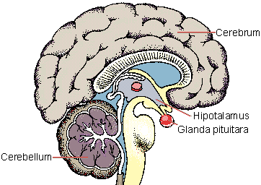
Diensefalon:
Talamus:
Duyusal yolların serebral kortekse uzanan yolları üzerinde istasyon gibi görev yapar.
İskelet kaslarının koordinasyonun kontrolünde rol alır.
Farkında olma sürecinde önemli bir role sahiptir.
Hipotalamus
Ön hipofiz bezinin işlevlerini düzenler
Su dengesini düzenler
Yeme içme davranışlarını düzenler
Üreme sistemini düzenler
Sirkadiyen davranışlar ı düzenler
Vücut ısısını düzenler
Emosyonel davranışların oluşumunda rol alır.
Otonom sinir sisteminin düzenlenmesine katkı sağlar.

Slide 21
Limbik sistem
Emosyon ve emosyonel davranışın oluşumunda rol alır
Öğrenme de önemli rol oynar

Slide 22
Bazal gangliyonlar:
Bazal gangliyonlar, serebral hemisferin ak maddesinde yer alan, bilateral yerleşmiş 5 çekirdeğin oluşturduğu gri madde kümeleridir. Bu çekirdekler
nukleus kaudatus,
putamen,
globus pallidus,
nukleus subtalamikus
substansiya nigradır.
Nukleus kaudatus ve putamen “striatum” olarak da adlandırılır.

Slide 23
Bazal gangliyon hastalıkları: bazal gangliyon hastalıkları hipokinetik ve hiperkinetik olmak üzere iki tiptir.
Hipokinetik bozukluklar de kendi içinde akinezi ve bradikinezi olarak ikiye ayrılır.
Akinezi, hareketin başlatılması ve sürdürülmesindeki güçlük,
Bradikinezi ise hareketin yapılmasındaki yavaşlama ve amplitüdünde azalma olarak tanımlanır.
Hiperkinetik bozukluklar: aşırı ve anormal hareketlerin gözlendiği hiperkinetik anormallikler korea atetoz ve ballismus olmak üzere üçe ayrılır.
Korea: hızlı, istem dışı ve dans eder biçimdeki hareketler
Atetoz: ekstremitelerin ucunda istem dışı yazı yazma eylemine benzeyen ritmik hareketler
Ballismus: vücudun geniş bir bölümünde, örneğin bacakta ani başlayan şiddetli istemsiz hareketlerdir.
Bazal gangliyonların
başlıca afferent lifleri, serebral korteks ve talamustan, nukleus kaudatusa ve putamene; substansiya nigradan ve beyin sapından striatuma uzanan liflerdir.
Efferent lifler ise; striatumdan globus pallidus yoluyla retiküler formasyon, beyin sapı, talamus ve hipotalamustan substansiya nigraya uzanan liflerdir.
Bazal gangliyon bağlantılarında 4 tip nörotransmiter yolu vardır.
Substansiya nigradan başlayıp nukleus kaudatus ve putamene giden dopamin yolu
Nukleus kaudatustan başlayıp, putamen, globus pallidus ve substansiya nigraya giden gamaaminobitürik asit(GABA) yolu
Beyin korteksinden başlayıp nukleus kaudatus ve putamene uzanan asetilkolin yolu
Beyin sapındaki rafe çekirdeklerinden gelen ve serotonin salgılayan yol

Slide 24
Parkinson hastalığı: Substansiya nigranın harabiyetinde
dopamin salgılanmasının azalması ile asetilkolin yolları aktif hale geçer ve motor bozukluklar ortaya çıkar.
Parkinsonlu hastalarda istemli hareketlerin başlaması oldukça zordur.
Bu hastalar gövdeleri öne eğilmiş, dizleri hafif bükülü durumda ve ayaklarını yere sürüyerek küçük adımlarla yürür.
Parkinsonlu hastalarda konuşurken yüz mimikleri kaybolduğu için yüzlerinde bir maske ifadesi bulunur.

Slide 25
Serebellum
Duruş ve dengeyi ilgilendiren istemli istemsiz hareketlerin koordinasyonu
Bazı öğrenme formlarına katılır
Serebellum koşma, klavye ile yazı yazma, enstrüman çalma gibi hızlı kas hareketlerinin koordinasyonu sırasında kas hareketlerinin sırasını belirler ve motor aktivitelerin doğru olarak yapılıp yapılmadığını kontrol eder.
Hızlı hareketler yapılırken motor korteks, amaçlanan harekete gerekenden fazla impuls yollar.
Bu nedenle serebellum, kas harekete geçtikten uygun bir zaman sonra motor korteksi inhibe etmek zorundadır.
Motor kortekse agonist kasları inhibe edici, antogonist kasları uyarıcı impulslar gönderir.
Bu sayede amaca ulaşıldığı noktada hareket durdurularak bir fren etkisi uygulanmış olur.

Slide 26
Serebellum bozuklukları:
Serebellum fonksiyonlarını bozan lezyonlar, daha çok denge, yürüme, postür, konuşma gibi sıralı ve hızlı kas hareketlerinin yapılmasını bozar.
Korteksle sınırlı lezyonlarda hareket bozuklukları zaman içinde kaybolurken korteksle birlikte derin çekirdekleri ilgilendiren lezyonlarda belirtiler süreklidir.
Dismetri ve ataksi: hareketlerin hedeflenen noktayı aşması veya ulaşamamasına dismetri denir. Bu etki ataksi olarak tanımlanan koordinasyonsuz hareketleri yaratır.
Hipotoni: kol ve bacak eklemlerinin aşırı gerilmesi ile ortaya çıkar.
İntensiyonel tremor: yalnızca istemli hareketler yapılırken parmak uçlarında belirgin olan titremedir. Hasta dinlenim durumunda iken tremor görülmez.
Nistagmus: gözlerin bir yöne doğru yavaşca çevrildikten sonra, hızlı ve sıçrayıcı bir şekilde geri dönmesidir.
Dizartri: konuşma sırasında sessiz harflerin kesintili söylenmesi nedeniyle sözcükler net olarak anlaşılamaz

Slide 27
Beyin sapı:
Medulla oblongata, beyin sapının alt bölümünde,
Mezensefalon (orta beyin) en üst bölümünde,
Pons ise bu iki yapının ortasında bulunur.
Medulla oblongatada solunum, kan basıncı ve kalp frekansının düzenlenmesinden sorumlu merkezler bulunur.
Kusma merkezi de bulunur.
Omurilik, ön beyin ve serebellum arasında uzanan bütün lifleri içerir

Slide 28
Beyin sapında yer alan sinir liflerinin oluşturduğu ağ görünümündeki yapıya retiküler formasyon denir.
Retiküler formasyon, vücudun yer çekimine karşı ayakta durma ve denge ile ilgili hareketlerin kontrolünde bazal gangliyonlar ile birlikte işlev görür.
Retikuler formasyonun uyarılması serebral korteksi aktive ettiği için “retiküler aktive edici sistem”(RAS) olarak ta adlandırılır.

Slide 29
Omurilik (Medulla Spinalis)
Omurlar içinde bulunur
Ortada kelebek şeklinde gri madde, ara nöronlardan, efferent nöronlardan, afferent nöronların somalarından meydana gelmiştir.
Gri madde de ön, yan ve arka boynuzlara ayrılmış olup; ön boynuzda alfa ve gama motor nöronlar yer alır.
alfa motor nöronlar, iskelet kaslarını innerve eder.
gama motor nöronlar ise kas mekiklerine impuls gönderir.

Slide 30
Gri maddenin etrafında aksonlardan oluşan beyaz madde vardır. Bu aksonların oluşturduğu liflerden bazıları bilgileri beyne, bazıları da beyinden omuriliğe iletir.
Periferden omuriliğe giren lifler afferent lifler olup dorsal kökler yardımıyla medulla spinalisin dorsal (sırta yakın) kısmına girer.

Slide 31
Dorsal kök üzerinde dorsal kök ganglionu bulunur. Afferent nöronların hücre gövdelerini bulundurur.
Efferent nöronların aksonları ventral (ön) kökler vasıtasıyla omuriliği ventral taraftan terk eder.
Ventral ve dorsal kökler birleşerek spinal siniri oluşturur.

Slide 32
Medulla spinalis 31 segmentten oluşmuştur.
Bu segmentlerden
8 i boyun (servikal),
12 si göğüs (torasik),
5 lumbal,
5 i sakral
1 i de koksigeal bölgede yer alır.
Her bir medulla spinalis segmentinden bir çift spinal sinir çıkar.
Spinal sinirler hem afferent hem de efferent lifler içerir.

Slide 33
Dermatomlar: Spinal sinirdeki arka kökün duysal innervasyon sağladığı vücut segmentine dermatom denir.
Kesin sınırlarla ayrılmış görülmesine karşın dermatomlar, duysal sinir uçlarının birbiri arasına yayılmasından dolayı iç içe geçmiştir.
Dermatomların duyarlılığının incelenmesi, medulla spinalis segmentlerindeki fonksiyon bozukluklarını belirlemede kullanılır.

